Slide 1
Programa: DESARROLLO DE APLICACIONES PARA DISPOSITIVOS MOVILES
Código Programa: 217317
Código Proyecto: 999058
Robinsón Díaz
Jorge Méndez
John Villanueva

Slide 2
Funciones:
Robinsón Díaz - Programaciòn
Jorge Méndez - Métodos
John Villanueva - Diseño
AVANCE
Junio 2020

Slide 3
Api - Universidad

Slide 4

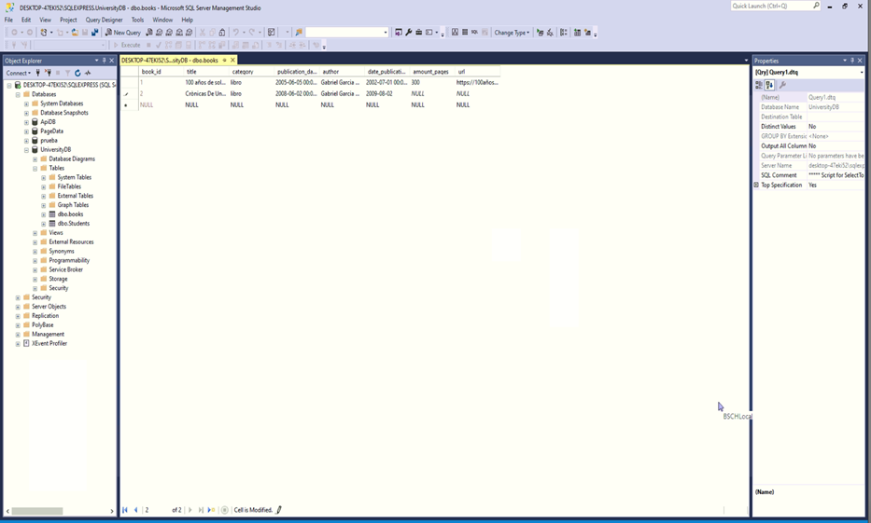
1.1
Insertamos datos en la tabla Libros.

Slide 5
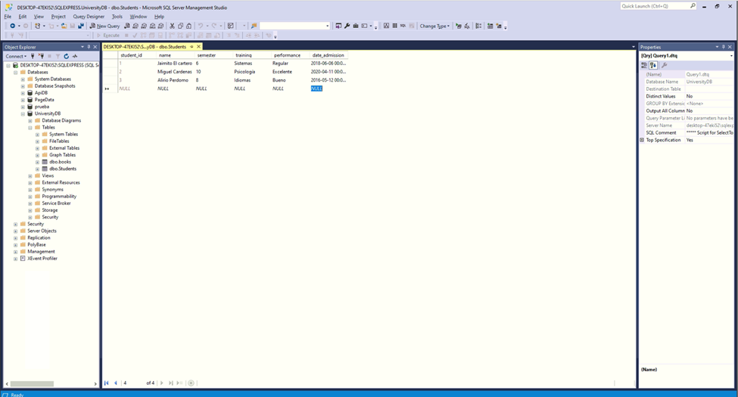
1.2
Insertamos datos en la tabla Estudiantes.

Slide 6
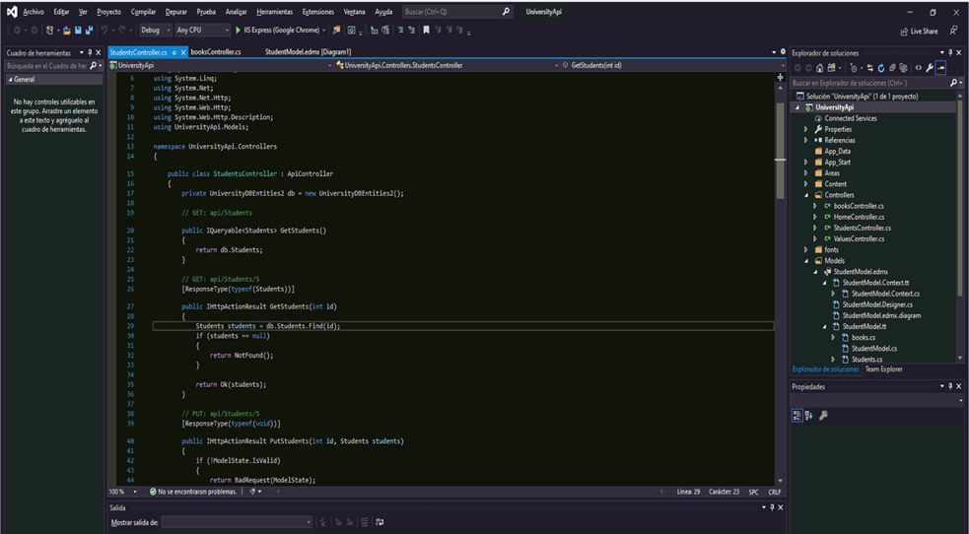
1.3 API-Controladores-Estudiante

Slide 7
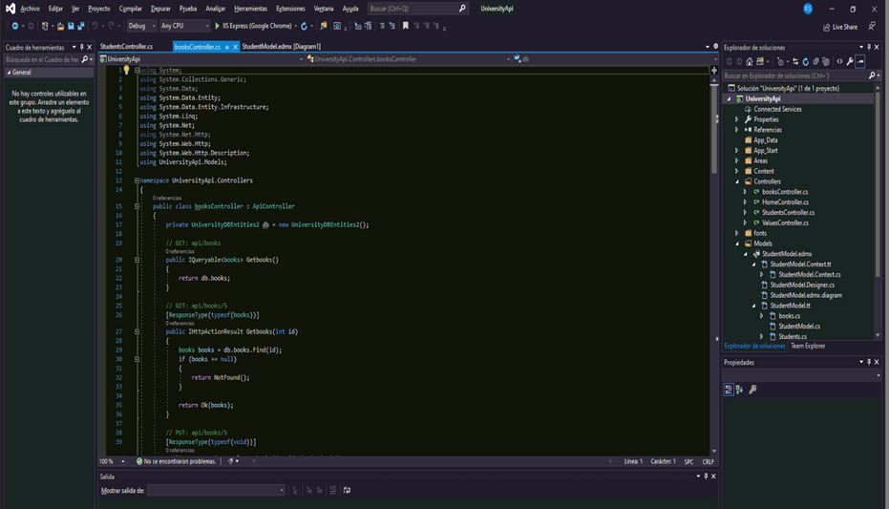
1.4 API-Controladores-Libro

Slide 8
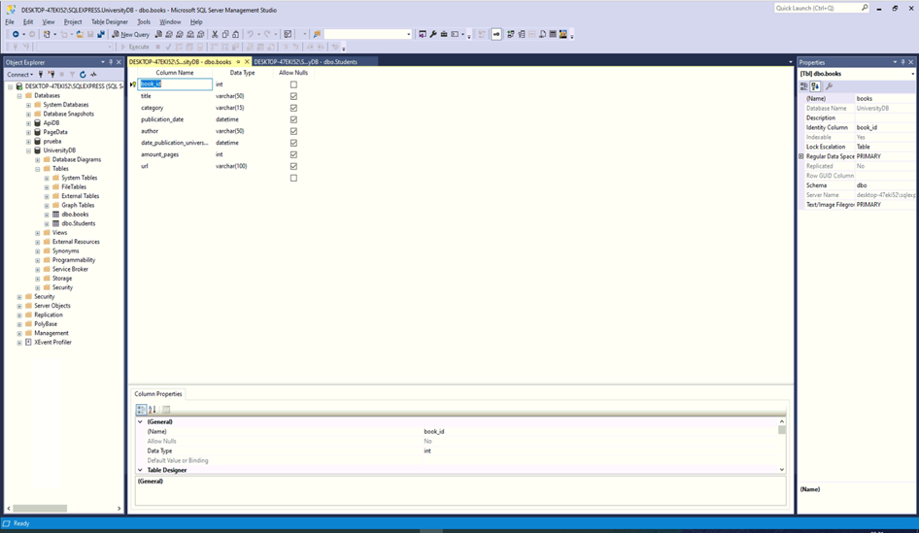
1.5 Tipos de Campos de Tablas Books

Slide 9
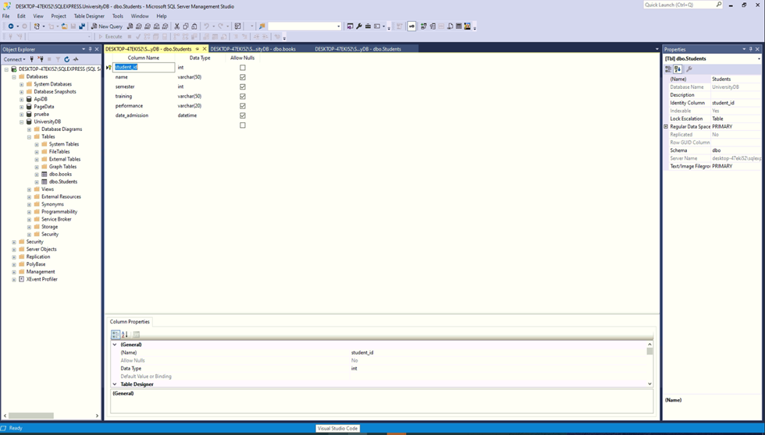
1.6 Tipos de campos en Tabla Students

Slide 10
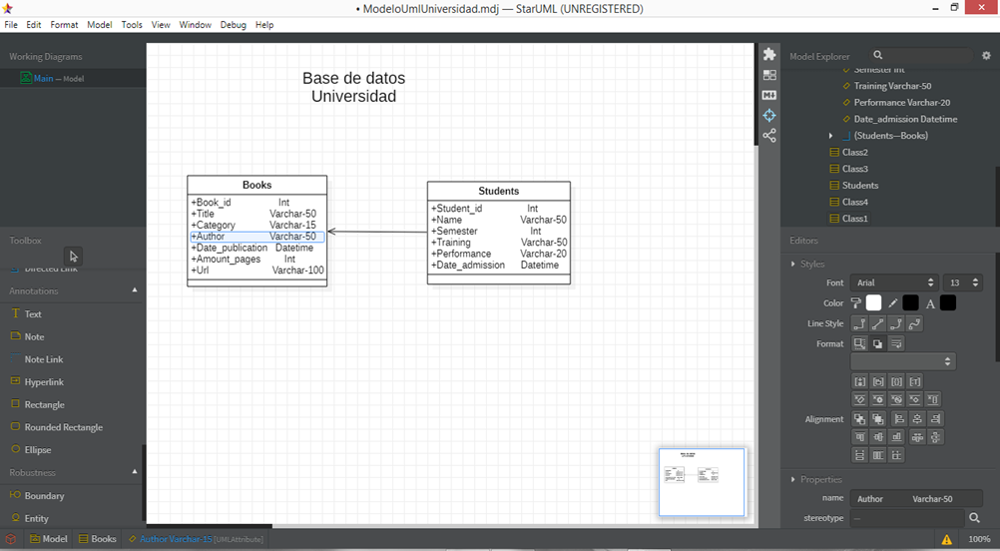
1.7 Modelo UML Universidad

